Slide 1
ফ
দৃষ্টি আকর্ষণ
এই পাঠটি শ্রেণিকক্ষে উপস্থাপনের পূর্বে পাঠ্যবই থেকে এই পাঠটি ভালভাবে পড়ে নেওয়া যেতে পারে।
এই পাঠটি শ্রেণিকক্ষে উপস্থাপনের সময় নিচের Note Bar এ দেয়া Notes অনুসরণ করা যেতে পারে।
পাঠটি শ্রেণিকক্ষে উপস্থাপনের পূর্বে এই স্লাইডটি ডিলিট করে দেয়া যেতে পারে অথবা F5 চেপে slide show-তে যেতে পারেন।
কন্টেন্টটির চেয়েও ভিন্ন আঙ্গিকে ভাল মানের শ্রেণি উপযোগী কন্টেন্ট তৈরি করে ক্লাসে প্রদর্শন করা যেতে পারে।

Slide 2
স্বাগতম
Notes:
শিক্ষার্থীদের ক্লাসের প্রতি মনোযোগ আকর্ষণের জন্য চিত্রটি দেওয়া হয়েছে।

Slide 3
পরিচিতি
শিক্ষক পরিচিতি
মো: মোজাফফর হোসেন
সহকারী অধ্যাপক
উথরাইল সিদ্দিকীয়া কামিল মাদ্রাসা
সদর, দিনাজপুর।
mozafforict42@gmail.com
Mob.-01718936920
পাঠ পরিচিতি
শ্রেণি: নবম-দশম
বিষয়: রসায়ন
অধ্যায়: প্রথম
পাঠ: ১.6
Notes:
কন্টেন্টটির মানসম্মত করার জন্য মতামত দিলে কৃতজ্ঞ থাকবো।

Slide 4
নিচের চিত্রটি লক্ষ কর
অনেক রাসায়নিক দ্রব্য বিস্ফোরক, বিষাক্ত, দাহ্য, স্বাস্থ্য সংবেদনশীল ও ক্যান্সার সৃষ্টিকারী।
তাই রাসায়নিক পদার্থ ছড়িয়ে ছিটিয়ে রাখা বিপদজনক ।
Notes:
পাঠ শিরোনাম ঘোষনা করার জন্য প্রথমে চিত্র দেখিয়ে শিক্ষার্থীদের রসায়নে অনুসন্ধানের সময় রাসায়নিক দ্রব্য সংরক্ষণ ও ব্যবহারে সতর্কতামূলক ব্যবস্থা সম্পর্কে প্রাসঙ্গিক প্রশ্ন করা যেতে পারে এবং তাদের উত্তরের মাধ্যমে পাঠ ঘোষনা করা যেতে পারে।
চিত্রে রাসায়নিক পদার্থগুলি কিভাবে আছে?
রাসায়নিক পদার্থকে কিভাবে সংরক্ষণ করা প্রয়োজন এবং কেন?

Slide 5
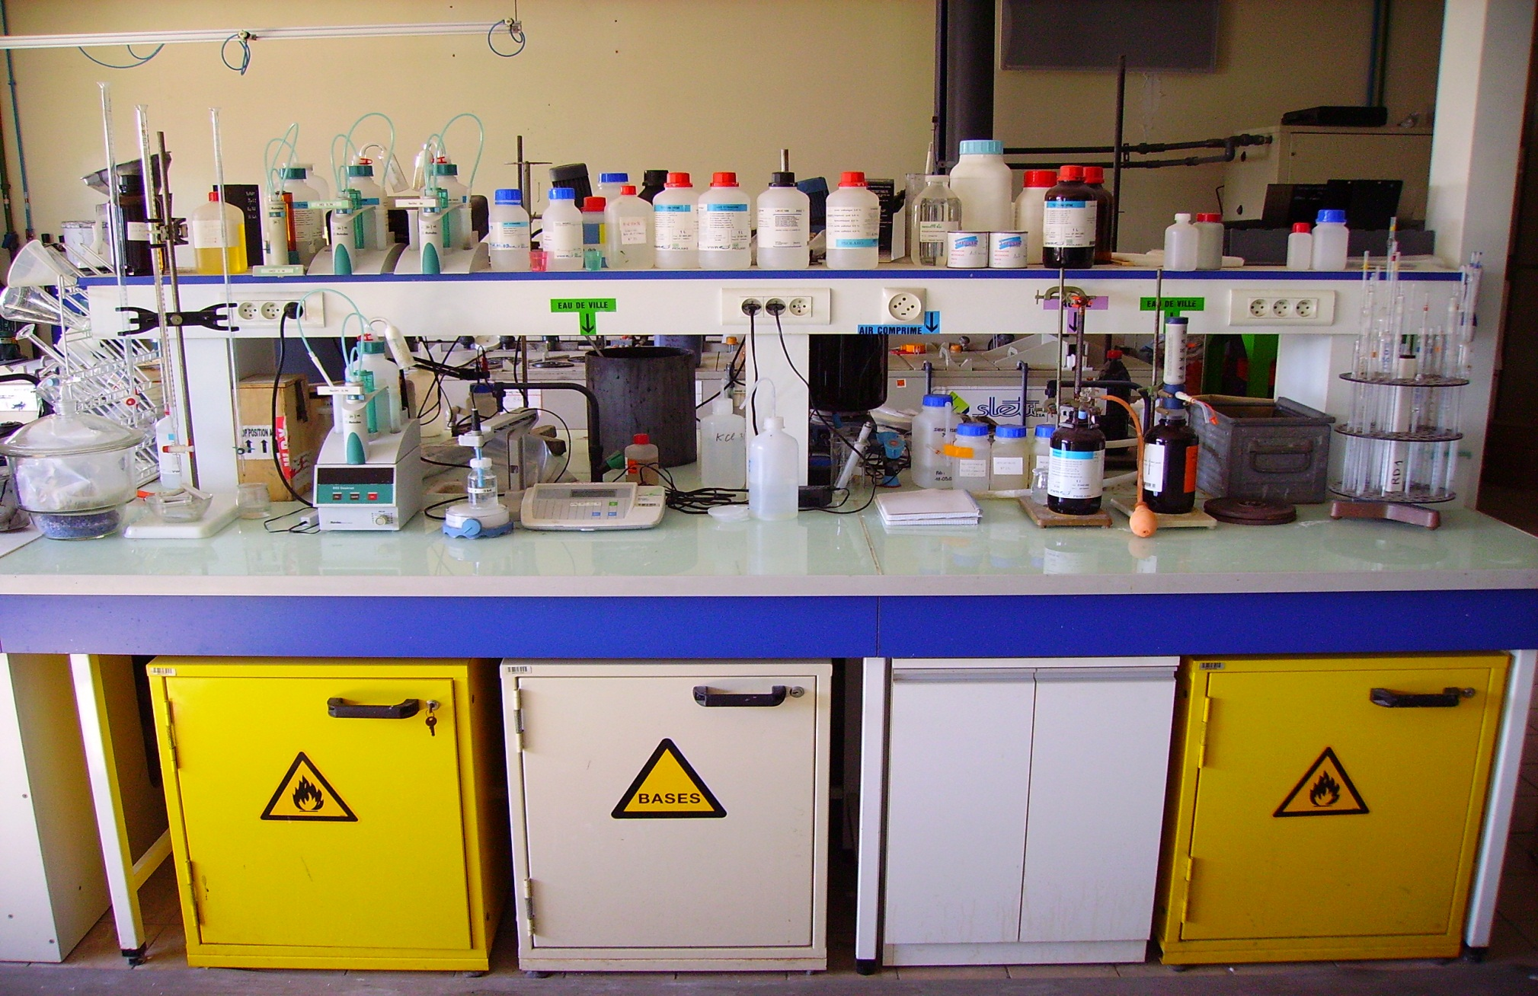
নিচের চিত্রটি লক্ষ কর
রাসায়নিক দ্রব্যের কার্যকারিতার ঝুঁকি বিবেচনা করে সংরক্ষণ ও ব্যবহার করতে হয়।
Notes:
পাঠ শিরোনাম ঘোষনা করার জন্য আরও চিত্র দেখিয়ে শিক্ষার্থীদের রসায়নে অনুসন্ধানের সময় রাসায়নিক দ্রব্য সংরক্ষণ ও ব্যবহারে সতর্কতামূলক ব্যবস্থা সম্পর্কে প্রাসঙ্গিক প্রশ্ন করা যেতে পারে এবং তাদের উত্তরের মাধ্যমে পাঠ ঘোষনা করা যেতে পারে।
চিত্রে রাসায়নিক পদার্থগুলি কিভাবে আছে?

Slide 6
রসায়নে অনুসন্ধানের সময় রাসায়নিক দ্রব্য সংরক্ষণ ও ব্যবহারে সতর্কতামূলক ব্যবস্থা

Slide 7
শিখনফল
এই পাঠ শেষে শিক্ষার্থীরা ...
রাসায়নিক দ্রব্য সংরক্ষণ ও ব্যবহারে সতর্কতার প্রয়োজনীয়তা ব্যাখ্যা করতে পারবে
রাসায়নিক দ্রব্যের সংরক্ষণ ও ব্যবহারের সতর্কতামূলক ব্যবস্থায় সার্বজনীন নিয়ম ব্যাখ্যা করতে পারবে
রাসায়নিক দ্রব্যের নির্ধারিত সাংকেতিক চিহ্ন দেখে ঝুঁকি, ঝুঁকির মাত্রা বর্ণনা করতে পারবে ।

Slide 8
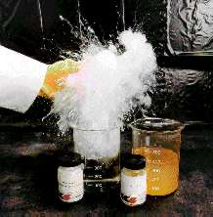
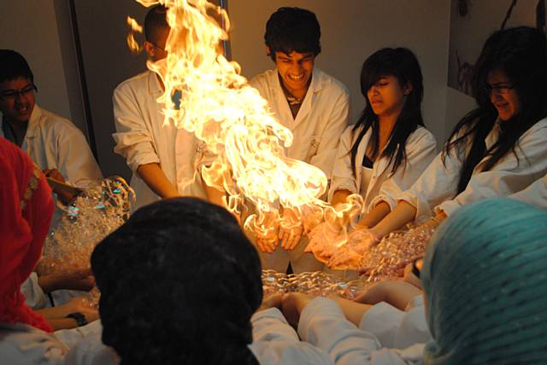
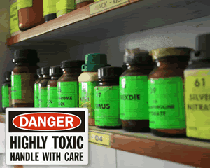
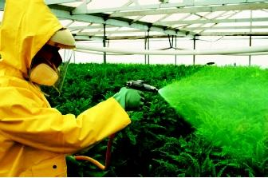
চিত্রের রাসায়নিক পদার্থগুলো লক্ষ কর
বিস্ফোরক পদার্থ
কিরুপ পদার্থ?
দাহ্য পদার্থ
কিরুপ পদার্থ?
বিষাক্ত পদার্থ
কিরুপ পদার্থ?
স্বাস্থ্যসংবেদনশীল পদার্থ
কিরুপ পদার্থ?
তাই রাসায়নিক দ্রব্য সংরক্ষণ ও ব্যবহারে . .
Notes:
আজকের পাঠের প্রথম শিখনফলের উদেশ্যে চিত্রগুলি দেওয়া হয়েছে। চিত্রের পদার্থগুলি দেখায়ে রাসায়নিক দ্রব্য সংরক্ষণ ও ব্যবহারে সতর্কতার প্রয়োজন সম্পর্কে প্রাসঙ্গিক প্রশ্ন করা যেতে পারে। যেমন-
চিত্রের পদার্থগুলি সংরক্ষণ ও ব্যবহারে সতর্কতার প্রয়োজন আছে কী?

Slide 9
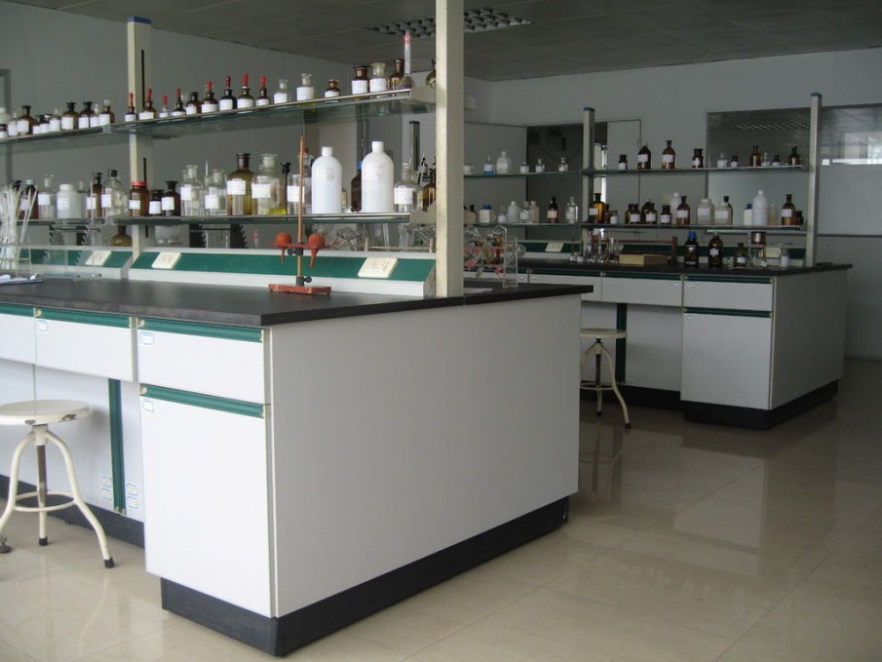
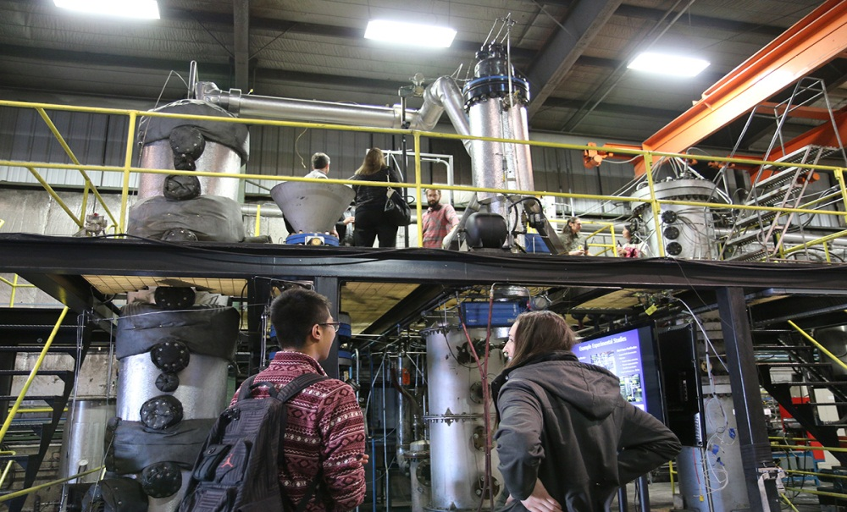
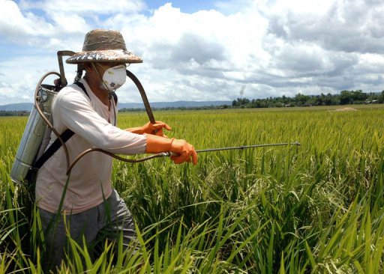
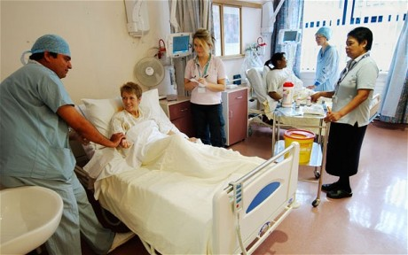
রাসায়নিক দ্রব্য কোথায় ব্যবহৃত হচ্ছে?
পরীক্ষাগারে
শিল্প-কারখানায়
রাসায়নিক দ্রব্য কোথায় ব্যবহৃত হচ্ছে?
চিকিৎসায়
কৃষিতে
রাসায়নিক দ্রব্য কোথায় ব্যবহৃত হচ্ছে?
রাসায়নিক দ্রব্য কোথায় ব্যবহৃত হচ্ছে?
তাই রাসায়নিক দ্রব্য সংরক্ষণ ও ব্যবহারে . . .
Notes:
আজকের পাঠের প্রথম শিখনফলের উদেশ্যে চিত্রগুলি দেওয়া হয়েছে। চিত্রের পদার্থগুলি দেখায়ে রাসায়নিক দ্রব্য সংরক্ষণ ও ব্যবহারে সতর্কতার প্রয়োজন সম্পর্কে প্রাসঙ্গিক প্রশ্ন করা যেতে পারে।

Slide 10
একক কাজ
দুটি দাহ্য পদার্থের নাম বল?
বিস্ফোরক পদার্থের সংরক্ষণের প্রয়োজনীয়তা আছে কী?

Slide 11
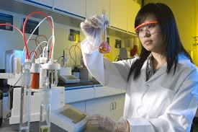
রাসায়নিক দ্রব্যের সংরক্ষণ ও ব্যবহারের সতর্কতামূলক ব্যবস্থায় সার্বজনীন নিয়ম–
(ক) রাসায়নিক পদার্থকে ঝুঁকি ও ঝুঁকির মাত্রার ভিত্তিতে বিভিন্ন ভাগে ভাগ করা
খ) ঝুঁকির সর্তকতা সংক্রান্ত তথ্য-উপাত্ত তৈরি করা
(গ) ঝুঁকি ও ঝুঁকির মাত্রা বুঝাবার জন্য সার্বজনীন সাংকেতিক চিহ্ন নির্ধারণ করা।
Notes:
আজকের পাঠের দ্বিতীয় শিখনফলের উদেশ্যে চিত্রগুলি দেওয়া হয়েছে। চিত্রের পদার্থগুলি দেখায়ে রাসায়নিক দ্রব্য সংরক্ষণ ও ব্যবহারে সতর্কতামূলক ব্যবস্থায় সার্বজনীন নিয়ম সম্পর্কে জানতে পারবে।

Slide 12
জোড়ায় কাজ
পরিবেশ ও উন্নয়ন সন্মেলনে ১ম প্রতিপাদ্য বিষয়টি বর্ণনা কর।
পরিবেশ ও উন্নয়ন সন্মেলনে ২য় প্রতিপাদ্য বিষয়টি বর্ণনা কর।
পরিবেশ ও উন্নয়ন সন্মেলনে ৩য় প্রতিপাদ্য বিষয়টি বর্ণনা কর।

Slide 13
রাসায়নিক দ্রব্যের সংরক্ষণে সতর্কতামূলক নির্ধারিত সাংকেতিক চিহ্ন
G H S
Globally Harmonized System
চিত্রগুলো দিয়ে কী লেখা আছে
Notes:
আজকের পাঠের তৃতীয় শিখনফলের উদেশ্যে চিত্রগুলি দেওয়া হয়েছে। চিত্রটি রাসায়নিক দ্রব্যের সংরক্ষণে সতর্কতামূলক নির্ধারিত সাংকেতিক চিহ্ন সম্পর্কে জানতে পারবে।

Slide 14
G H S সম্পর্কে আরো জানতে ভিডিওটি দেখি
Notes:
আজকের পাঠের তৃতীয় শিখনফলের উদেশ্যে ভিডিওটি দেওয়া হয়েছে। ভিডিওটি দেখে রাসায়নিক দ্রব্যের সংরক্ষণে সতর্কতামূলক নির্ধারিত সাংকেতিক চিহ্ন সম্পর্কে জানতে পারবে।

Slide 15
রাসায়নিক দ্রব্যের ঝুঁকির মাত্রা ও সতর্কতামূলক নির্ধারিত সাংকেতিক চিহ্ন
সাংকেতিক চিহ্ন | চিহ্নের অর্থ | ঝুঁকির মাত্রা | ব্যবহারে সাবধানতা
বিস্ফোরক দ্রব্য
নিজেই বিক্রিয়া করে বিস্ফোরিত হতে পারে
সাবধানে নাড়াচাড়া করা, নিরাপদ চশমা পরা
দাহ্য পদার্থ
সহজে আগুন ধরতে পারে, বিক্রিয়ায় তাপ উৎপন্ন করে
ঘর্ষণ, আগুন বা তাপ থেকে দুরে রাখা
জারক পদার্থ
নিঃশ্বাসে গেলে শ্বাস কষ্ট, ত্বকে লাগলে ক্ষত হতে পারে
হাতে দস্তানা, নিরাপদ চশমা, নাকে-মুখে মাস্ক ব্যবহার করা
বিষাক্ত পদার্থ
নিঃস্বাসে, ত্বকে লাগলে বা খেলে মৃত্যু হতে পারে
হাতে দস্তানা, নিরাপদ চশমা, নাকে-মুখে মাস্ক ব্যবহার করা
Notes:
আজকের পাঠের তৃতীয় শিখনফলের উদেশ্যে চিত্রগুলি দেওয়া হয়েছে। ছকটির দ্বারা কোন সাংকেতিক চিহ্ন রাসায়নিক দ্রব্যের ঝুঁকির মাত্রা ও সতর্কতামূলক নির্ধারিত সাংকেতিক চিহ্ন ব্যবহৃত তা জানতে পারবে। শিক্ষার্থীরা আগে বলতে পারে কিনা তা পরীক্ষা করা যেতে পারে।

Slide 16
রাসায়নিক দ্রব্যের ঝুঁকির মাত্রা ও সতর্কতামূলক নির্ধারিত সাংকেতিক চিহ্ন
সাংকেতিক চিহ্ন | চিহ্নের অর্থ | ঝুঁকির মাত্রা | সাবধানতা
স্বাস্থ্য-ঝুঁকি
শ্বাস-প্রশ্বাস তন্ত্রের জন্য সংবেদনশীল, ক্যান্সার করতে পারে
হাতে দস্তানা, নিরাপদ চশমা, নাকে-মুখে মাস্ক ব্যবহার করা
পরিবেশের ক্ষতিকর
জলজ, উদ্ভিদ ও প্রাণির জন্য ক্ষতিকর
পরীক্ষণ মিশ্রণের সংগ্রহ ও পরিশোধন করা
তেজস্ক্রিয় রশ্মি
মানবদেহকে বিকলাঙ্গ, শরীরে ক্যান্সার সৃষ্টি করতে পারে
নিরাপদ দূরত্ব বজায় রাখা, উপযুক্ত পোশাক পরিধান করা
Notes:
আজকের পাঠের তৃতীয় শিখনফলের উদেশ্যে চিত্রগুলি দেওয়া হয়েছে। ছকটির দ্বারা কোন সাংকেতিক চিহ্ন রাসায়নিক দ্রব্যের ঝুঁকির মাত্রা ও সতর্কতামূলক নির্ধারিত সাংকেতিক চিহ্ন ব্যবহৃত তা জানতে পারবে। শিক্ষার্থীরা আগে বলতে পারে কিনা তা পরীক্ষা করা যেতে পারে।

Slide 17
মূল্যায়ন
নিচের ছকটি পূরণ কর
সাংকেতিক চিহ্ন | চিহ্নের অর্থ | ঝুঁকির মাত্রা | ব্যবহারে সাবধানতা
Notes:
শিক্ষার্থীদের ক্লাসে ছকটি পূরণ করতে দিয়ে মূল্যায়ন করা যেতে পারে।

Slide 18
বহুনির্বাচনী প্রশ্ন
প্রশ্ন: ১
সাংকেতিক চিহ্নটি কী প্রকাশ করে?
(ক) বিস্ফোরক দ্রব্য
(খ) জারক পদার্ধ
সঠিক উত্তর জানতে বৃত্তে ক্লিক করি
(গ) দ্রাহ্য পদার্থ
(ঘ) বিষাক্ত পদার্থ
প্রশ্ন: ২
জাতিসংঘের উদ্যোগে “পরিবেশ ও উন্নয়ন” সন্মেলনের প্রতিপাদ্য বিষয় ছিল-
i. রাসায়নিক পদার্থকে ঝুকিঁর মাত্রার ভিত্তিতে বিভিন্ন ভাগে ভাগ করা।
ii. ঝুকিঁর সর্তকতা সংক্রান্ত তথ্য-উপাত্ত তৈরি করা।
iii. ঝুকির মাত্রা বুঝানোর জন্য সাংকেতিক চিহ্ন নির্ধারণ করা।
নিচের কোনটি সঠিক-
(ক) i, ii
(খ) i, iii
সঠিক উত্তর জানতে বৃত্তে ক্লিক করি
(গ) ii, iii
(ঘ) i, ii, iii
Notes:
বৃত্তে ক্লিকের পুর্বেই শিক্ষার্থীর কাজ থেকে সম্ভাব্য উত্তর বের করে উত্তর মিলানো যেতে পারে।

Slide 19
বাড়ির কাজ
ঝুকির মাত্রা অনুসারে নিচের পদার্থগুলোতে কোন সাংকেতি চিহ্ন ব্যবহার করবে?
পদার্থ | সাংকেতিক চিহ্ন | ঝুকিঁর মাত্রা
কীটনাশক
কেরোসিন
বারুদ
Notes:
বাড়ির কাজ শিক্ষার্থীকে বুঝিয়ে দেয়া যেতে পারে।

Slide 20
ধন্যবাদ

